Slide 1


Об итогах выполнения в 2020 году отраслевого Соглашения между Министерством образования и науки Республики Татарстан и Татарским республиканским комитетом профсоюза работников народного образования и науки
Министр образования и науки Республики Татарстан
И.Г.Хадиуллин

Slide 2

Национальный проект
«Образования»
Целевые показатели:
обеспечение глобальной конкурентоспособности российского образования, вхождение Российской Федерации в число 10 ведущих стран мира по качеству общего образования
воспитание гармонично развитой и социально ответственной личности на основе духовно-нравственных ценностей народов Российской Федерации, исторических и национально-культурных традиций

Slide 3
Государственные программы
отрасли «Образование»
в 2020 году
Государственная программа «Развитие образования и науки Республики Татарстан на 2014 – 2025 годы»
Государственная программа «Сохранение, изучение и развитие государственных языков Республики Татарстан и других языков в Республике Татарстан на 2014 – 2022 годы»
Государственная программа «Стратегическое управление талантами в Республике Татарстан на 2015 – 2022 годы»

Slide 4
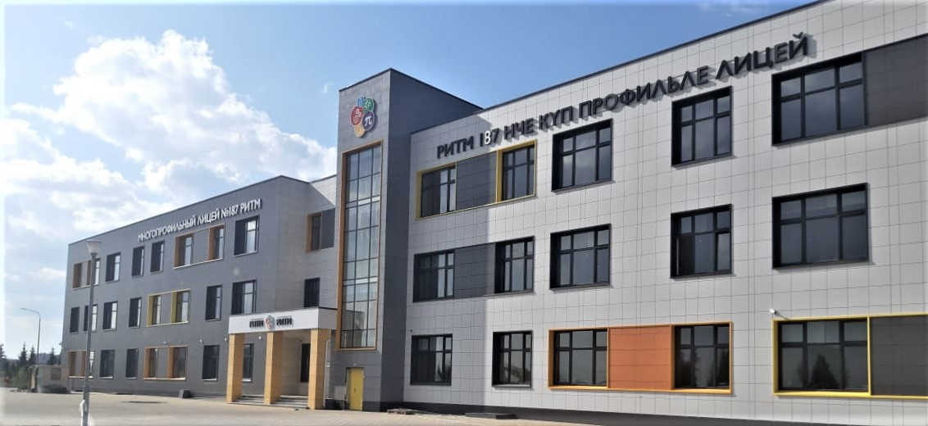
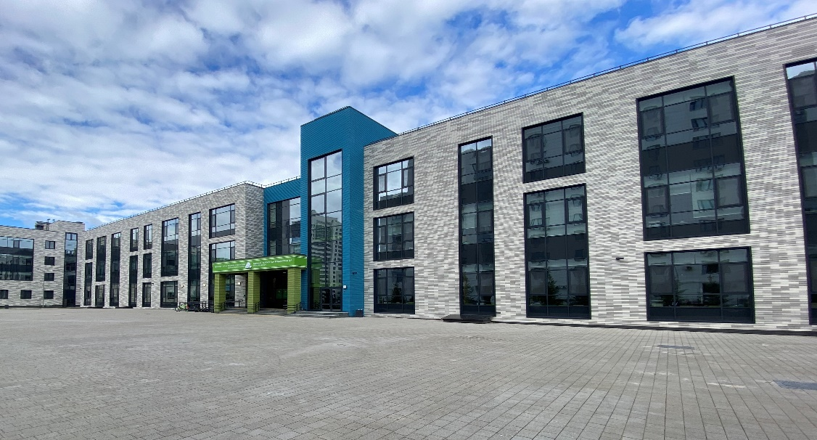
Строительство
образовательных организаций
в 2020 году
8 школ и 2 пристроя (8 746 мест) – более 11,9 млрд. руб.
29 детских садов на 5 495 мест – более 5,7 млрд. руб.
продолжается строительство 3 общеобразовательных организаций

Slide 5
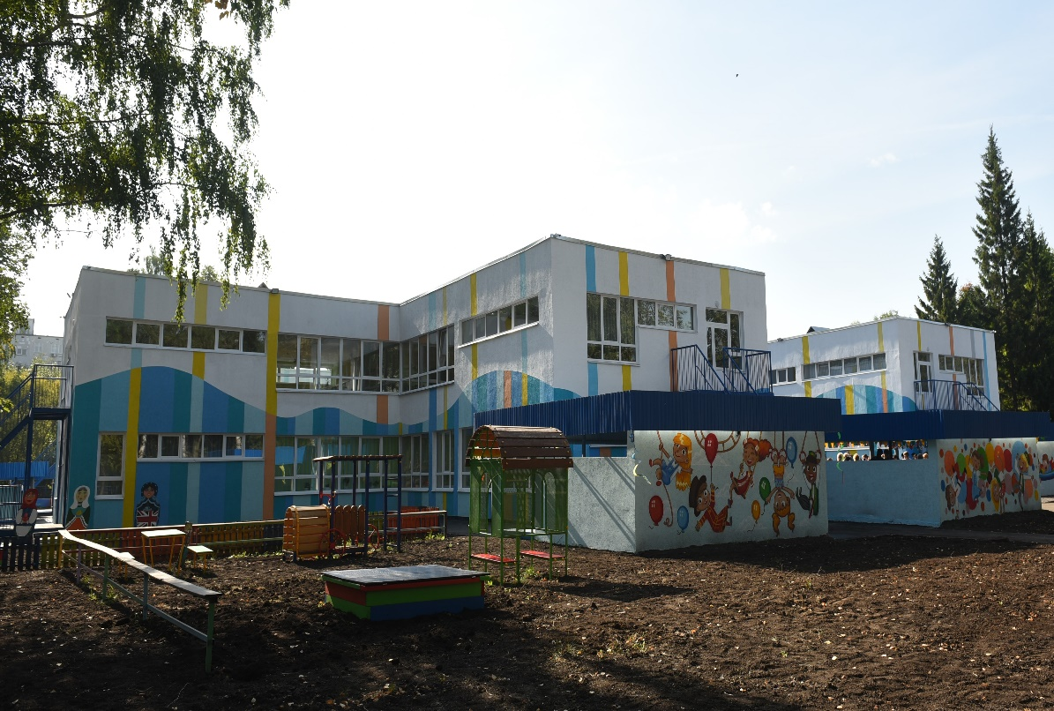
Капитальный ремонт зданий
образовательных организаций
в Республике Татарстан
2020 год
170
образовательных организаций
более
3 млрд.рублей

Slide 6


Стипендиальная поддержка подготовки будущих учителей
617 студентов обучаются на базе КФУ, НГПУ, Елабужского института КФУ,
в том числе:
237 студентов обучается для работы в би- и полилингвальной образовательной среде.
В рамках приёмной кампании 2020 года набраны для работы в полилингвальной образовательной среде по направлениям:
Математика /иностранный язык
Начальное образование/иностранный язык
История/иностранный язык
Биология/иностранный язык
Ежемесячная стипендия
15 000
рублей
Отработка
в школе
не менее 5 лет

Slide 7


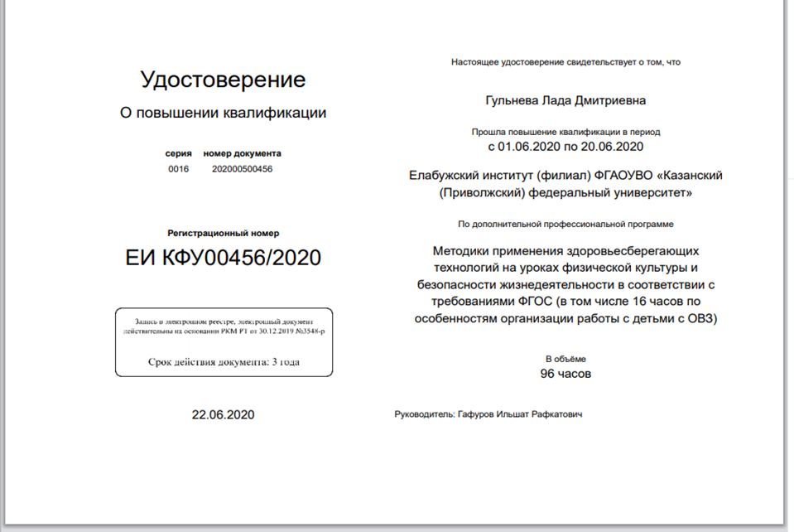
Персонифицированная модель повышения квалификации
Модуль «Повышение квалификации» на портале edu.tatar.ru
Выбор приоритетного направления повышения квалификации
Подача электронного заявления на обучение
Посткурсовой мониторинг по итогам повышения квалификации
Получение электронного документа Распоряжение КМ РТ от 30.12.2019 № 3548-р переход на электронный документ

Slide 8



Комплексная программа по развитию личностного потенциала, инициированная Благотворительным фондом Сбербанка «Вклад в будущее» на 2020-2023 гг.
3-летняя программа по обучению педагогических и управленческих команд
Наименование МР | Наименование образовательной организации
Арский | Арская СОШ №2
Альметьевский | Старомихайловская СОШ
Елабужский | СОШ № 6
Зеленодольский | Лицей №1
Лениногорский | Шугуровская СОШ им. Валерия Павловича Чкалова
Лениногорский | Тимяшевский детский сад – «Ласточка»
Сабинский | Шеморданский лицей
г.Набережные Челны | СОШ №6 г.
г.Набережные Челны | Пушкинский пролицей №78
г. Набережные Челны | ДОО №12 «Гусельки»
г.Казань | СОШ №22 – Центр образования
г.Казань | СОШ №87
12 организаций
(10 школ и 2 детских сада)
40% учреждений, функционирующие в сельской местности

Slide 9

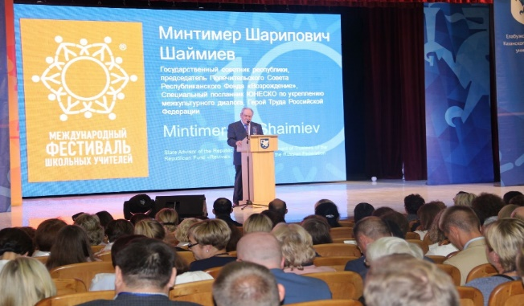

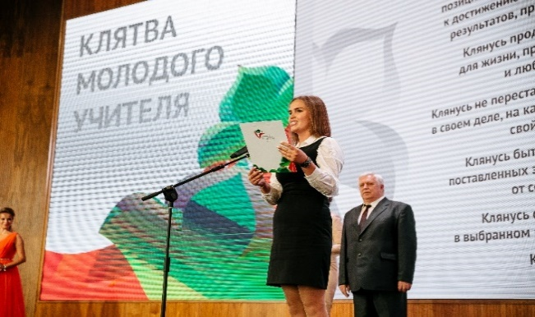
Мероприятия по повышению престижа профессии
Международный фестиваль школьных учителей – обмен опытом эффективной организации образования
Ежегодная торжественная церемония Посвящения молодых педагогов в профессию «Учитель»

Slide 10


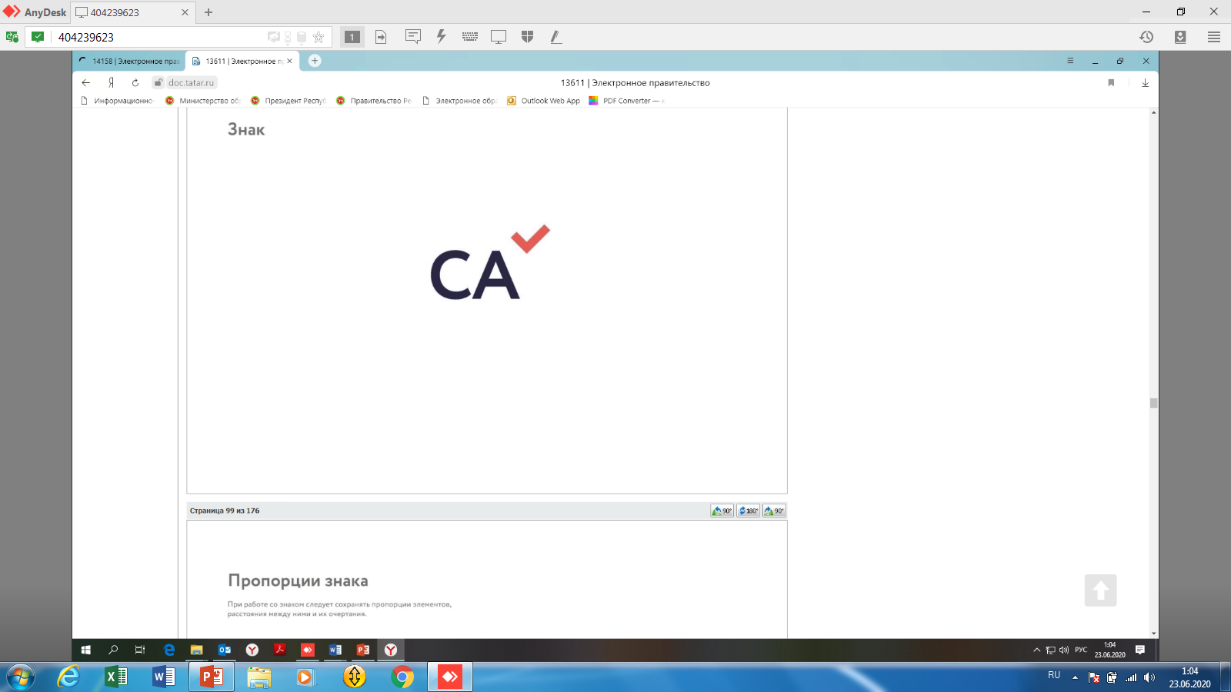

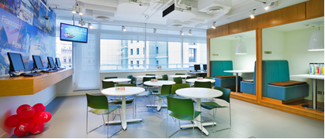
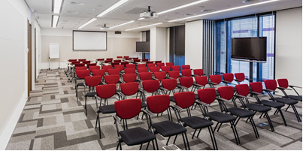
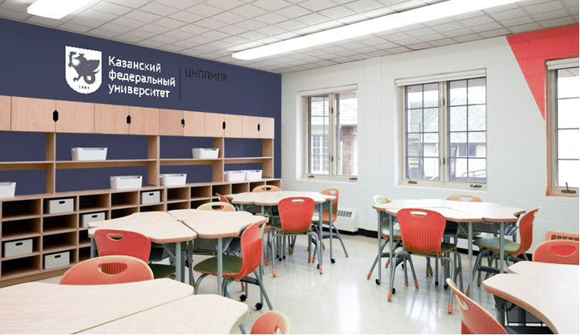
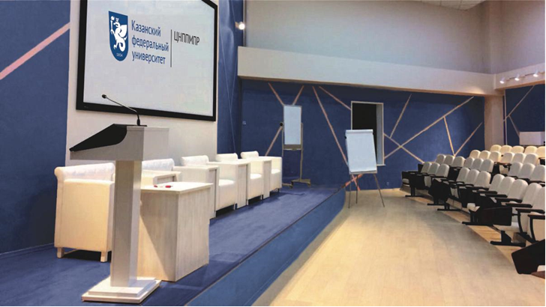
РЕАЛИЗАЦИЯ ФЕДЕРАЛЬНОГО ПРОЕКТА
«УЧИТЕЛЬ БУДУЩЕГО» НАЦИОНАЛЬНОГО ПРОЕКТА «ОБРАЗОВАНИЕ»
В 2020 ГОДУ ОТКРЫВАЮТСЯ ДВА ЦЕНТРА:
Центр непрерывного повышения профессионального мастерства педагогических работников КФУ
ГАУ «Центр оценки профессионального мастерства и квалификации педагогов Республики Татарстан»
Основные функции:
• диагностика профмастерства
• независимая оценка квалификации
• комплексный экзамен на соответствие профстандартам
Основные функции:
• непрерывное повышение профмастерства
• использование цифровых технологий
• индивидуальные образовательные маршруты
• обмен опытом (лучшие практики), стажировки
• модель «горизонтального обучения»
• функциональная грамотность
ОБЪЕМЫ СРЕДСТВ НА РЕАЛИЗАЦИЮ ПРОЕКТА – 86 млн. руб.
ОБЪЕМ СРЕДСТВ НА РЕАЛИЗАЦИЮ ПРОЕКТА 110 млн. руб.
ОБЪЕМ СРЕДСТВ НА РЕАЛИЗАЦИЮ ПРОЕКТА 110 млн. руб.

Slide 11

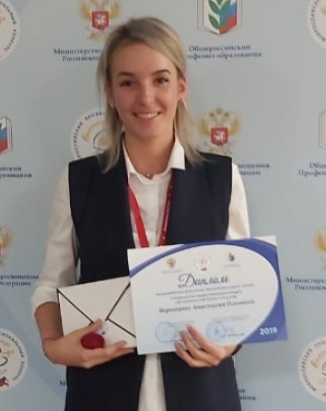
Конкурсы
профессионального мастерства
«Учитель года»
«Классный руководитель года»
«Воспитатель года»
«Педагог дополнительного образования»
«Педагог-организатор года»
«Лучший преподаватель вуза»
«Педагог-психолог»
Мирсаитов
Наиль Галимжанович
Призёр
Всероссийского конкурса
«Учитель года России - 2019»
Воронцова
Анастасия Олеговна
лауреат
X Всероссийского профессионального конкурса «Воспитатель года России - 2019»

Slide 12
Заработная плата работников образования Республики Татарстан
в 2020 году
Наименование показателя | сумма, рублей | % к средней з/п по региону
Размер средней заработной платы в Республике Татарстан, рублей | 32 832,0
Педагогические работники дошкольных организаций* | 30 116,0 | 99,9
Педагогические работники образовательных организаций общего образования | 34 007,0 | 103,6
Педагогические работники организаций дополнительного образования детей** | 34 312,8 | 99,3
Преподаватели и мастера производственного обучения образовательных организаций начального и среднего профессионального образования | 35 722,5 | 108,8
Преподаватели образовательных организаций высшего профессионального образования | 77 578,0 | 236,3
Меры социальной поддержки
в 2020 году
Стимулирующая надбавка молодым специалистам
получают 2 675 молодых педагогов по 1 111 рублей

Slide 13
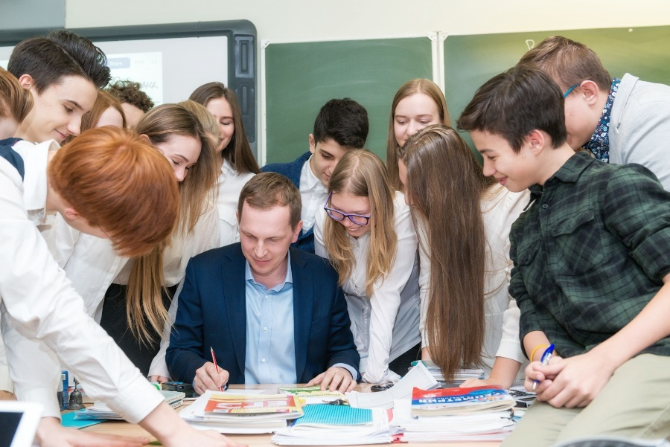
Надбавки за классное руководство
В настоящее время надбавки за классное руководство состоят из 2-х частей:
  - 300 рублей за класс;
  - 80 рублей на одного ребенка в месяц
Объем бюджетных средств республиканского бюджета, запланированный на надбавки за классное руководство, составляет 623,3 млн. рублей в год
Дополнительное ежемесячное денежное вознаграждение классным руководителям за счет средств федерального бюджета составляет 5000 рублей в месяц
Объем бюджетных средств федерального бюджета, запланированный на дополнительные надбавки за классное руководство, составляет на 4 месяца 2020 года составляет 619 413,5 тыс.рублей
(с 2021 года – 1 858,2 млн.рублей в год)

Slide 14
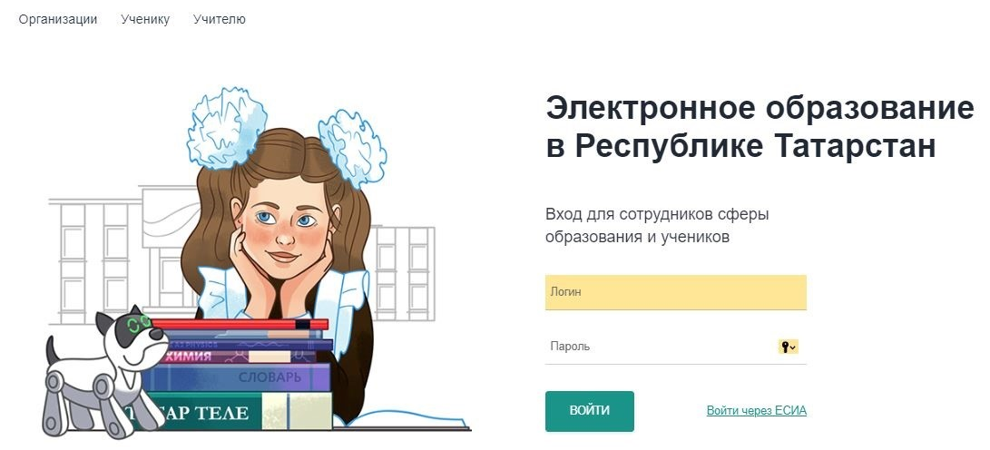
Педагогическая аттестация в государственной информационной системе «Электронное образование в Республике Татарстан»
Воспользовались льготами в декабре 2020 года 83,1% аттестуемых
Педагог
Муниципальный район
Министерство образования
и науки РТ
Эксперты
Образовательная организация

Slide 15

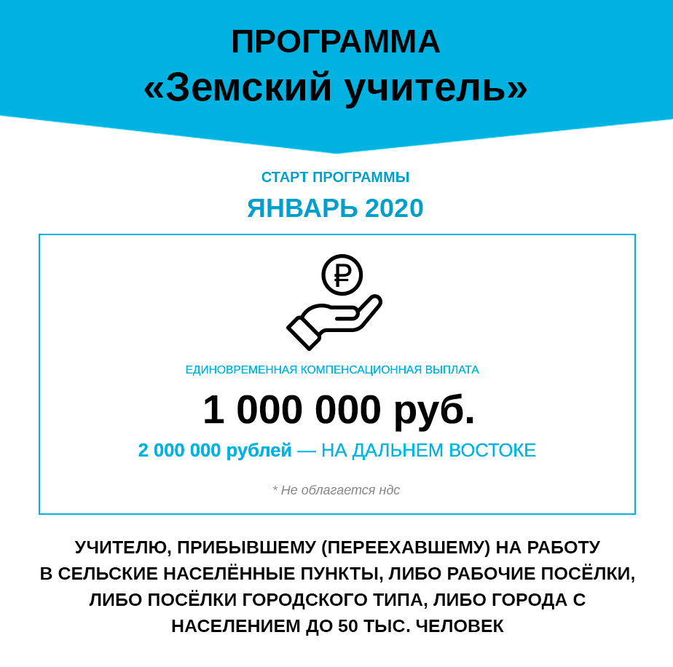
Программа «Земский учитель»

Slide 16
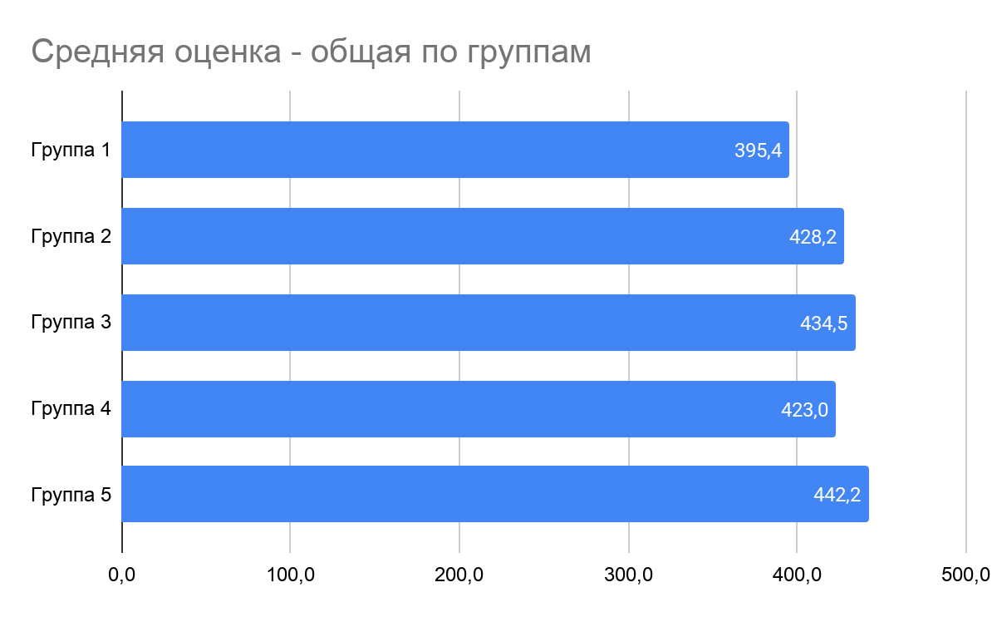
Независимая оценка качества условий осуществления образовательной деятельности организациями, осуществляющими образовательную деятельность
1 место занимает - группа 5 “Социально ориентированные некоммерческие организации”;
2 место занимает - группа 3 “Профессиональная образовательная организация”;
3 место занимает - группа 2 “Образовательная организация высшего образования”;
4 место занимает - группа 4 “Организации, подведомственные иным министерствам”;
5 место занимает - группа 1 “Отделения ДОСААФ Республики Татарстан ”

Slide 17
Профилактика заболеваний
и охрана труда педагогических работников
Численность пострадавших при несчастных случаях на производстве с утратой трудоспособности 1 рабочий день и более | 2013 | 2014 | 2015 | 2016 | 2017 | 2018 | 2019
Всего | 25 | 21 | 8 | 23 | 9 | 16 | 4
Тяжелый | 6 | 3 | 1 | 3 | 0 | 4 | 4
Со смертельным исходом | 2 | 1 | 1 | 0 | 0 | 4 | 0
В расчете на 1 000 работающих | 0,20 | 0,17 | 0,06 | 0,18 | 0,07 | 0,13 | 0,03
Общая численность работающих | 124 441 | 126 935 | 127 485 | 124 782 | 128 769 | 122 170 | 121 828
Израсходовано на мероприятия по охране труда, тыс.рублей | 186 562 | 237 775 | 213 400 | 288 798 | 344 119 | 132 336 | 256 087

Slide 18
Спасибо за внимание!
Игътибарыгыз өчен рәхмәт!

